Slide 1
Общая характеристика системы государственного управления
Государственное управление — это практическое, организующее и регулирующее воздействие государства (через систему своих структур) на общественную и частную жизнедеятельность людей в целях ее упорядочения, сохранения или преобразования, опирающееся на его властную силу.

Slide 2
В узком смысле
государственное управление отождествляется со сферой функционирования органов исполнительной власти

Slide 3
В широкой трактовке
это непосредственная деятельность всех ветвей государственной власти, их органов и должностных лиц по регулированию общественных отношений.
Мы будем рассматривать государственное управление как целенаправленное организующе-регулирующее воздействие государства (через систему государственных органов и их должностных лиц) на общественные процессы, отношения и деятельность людей.

Slide 4
субъекты государственного управления
органы государственной власти и их должностные лица

Slide 5
объекты государственного управления
общественные процессы и отношения

Slide 6
особые свойства государственного управления
1. наличие специфического субъекта — органов государственной власти и их должностных лиц, порядок формирования и функционирования которых четко регламентирован Конституцией РФ, федеральным законодательством, иными нормативными правовыми актами;
2. наличие у субъекта управления государственных властных полномочий — государственное управление представляет собой способ реализации государственной власти, распространяется на все общество;

Slide 7
особые свойства государственного управления
3. масштаб охватываемых управлением общественных явлений — государственное управление направлено на согласование интересов и действий всех граждан и социальных групп общества, удовлетворение потребностей всего населения, а не отдельных граждан;
4. право государства на применение в процессе управления методов принуждения.

Slide 8
Цели государственного управления
Считается, что стратегические цели государственного управления должны быть конституционно закреплены. В этой связи в российской науке присутствует следующая позиция: стратегическая цель государственного управления РФ закреплена п. 1 ст. 7 Конституции РФ — создание оптимальных условий, обеспечивающих достойную жизнь и свободное развитие человека. Однако такой ориентир будущего образа государства представляется размытым. Понятие «достойный уровень благосостояния» в российском правовом поле не раскрыто, отсутствуют методики расчета.

Slide 9
Функции государственного управления делят на общие и специфические.
Общие функции характерны для всех видов управления, к ним относятся:
анализ,
целеполагание,
прогнозирование,
планирование и программирование, организация,
координация,
мотивация (стимулирование),
контроль,
регулирование.

Slide 10
Функции государственного управления делят на общие и специфические.
Специфические функции государственного управления присущи только этой сфере, никакие другие субъекты, кроме органов государственной власти, их не выполняют. Примерами являются:
государственное регулирование экономики,
налогообложение,
лицензирование,
проведение выборов и референдумов,
оборонная функция, пр.

Slide 11
Ресурсы государственного управления
включают финансовые, имущественные, природные и иные ресурсы государства, которые можно выделить на достижение государственных целей, а также средства частных лиц, внешние и внутренние займы, другие негосударственные ресурсы, которые на законном основании могут быть направлены на эти цели. Определенная часть государственных финансовых ресурсов обособляется в виде различных фондов. Государственная собственность представляет собой запасы государственных ресурсов, доходы и расходы бюджета — их поток. Если в частном секторе поток ресурсов обычно соответствует их запасам (так как доход распределяется в соответствии с капиталом), то государство, занимаясь перераспределением доходов, имеет в национальном доходе страны больший удельный вес, чем в совокупном капитале или в производстве реализуемых на рынке товаров и услуг.

Slide 12
Государственная гражданская служба
вид государственной службы, представляющей собой профессиональную служебную деятельность граждан Российской Федерации на должностях государственной гражданской службы Российской Федерации по обеспечению исполнения полномочий федеральных государственных органов, государственных органов субъектов Российской Федерации, лиц, замещающих государственные должности Российской Федерации, и лиц, замещающих государственные должности субъектов Российской Федерации (включая нахождение в кадровом резерве и другие случаи).

Slide 13
Государственные должности
должности, устанавливаемые Конституцией Российской Федерации, федеральными законами для непосредственного исполнения полномочий федеральных государственных органов, и должности, устанавливаемые конституциями (уставами), законами субъектов Российской Федерации для непосредственного исполнения полномочий государственных органов субъектов Российской Федерации.

Slide 14
Сокращение госслужащих
Указ был подписан Дмитрием Медведевым в конце 2010 года. Документ предполагал сокращение в 2011-2013 годах численности федеральных государственных гражданских служащих и работников федеральных госорганов не менее чем на 20%: не менее 5% — до 31 марта 2011 года, не менее 10% — до 31 марта 2012 года и не менее 20% — до 31 марта 2013 года.

Slide 15
Сущностные характеристики государства как субъекта управления
Май 2014

Slide 16
Государство
Государство представляет собой особую организацию политической власти, обладающую специальным механизмом, системой органов и учреждений, которые непосредственно управляют обществом. Государство выступает как единая организация политической власти в масштабах всей страны. Государственная власть распространяется на все население в пределах определенной территории. Государство представляет собой суверенную организацию власти. Суверенитет государственной власти выражается в ее верховенстве и независимости от любых других властей внутри страны или во взаимоотношениях с другими государствами.

Slide 17
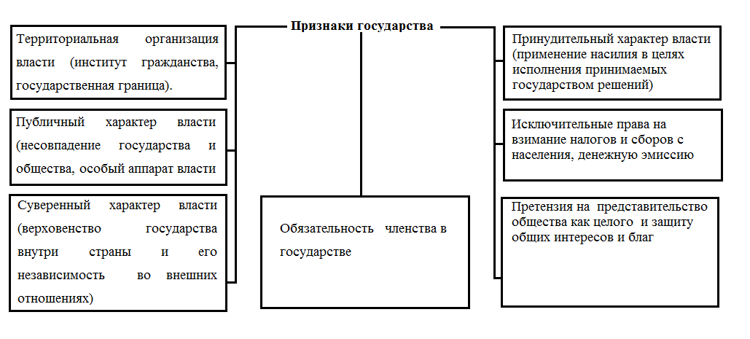
Признаки государства

Slide 18
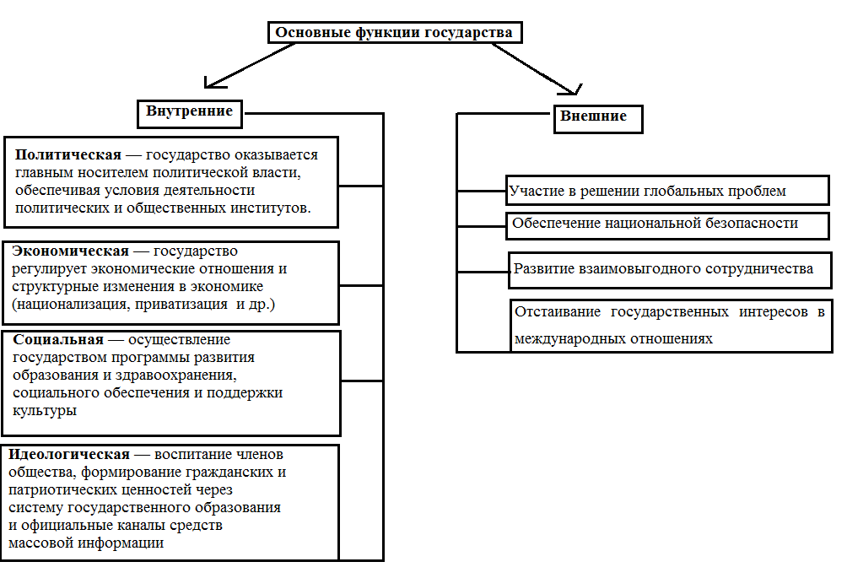
Основные функции государства

Slide 19
Виды управления
1. Государственное управление, о котором можно сразу сказать, что все его свойства обусловлены тем, что его субъектом является государство, т.е. форма общества, а по природе своей — объединяемый ими народ. В основе управления здесь находятся целостность, суверенитет, безопасность, упорядоченность и развитие всего социума в историческом масштабе времени.
2. Местное самоуправление как низовой и особо демократический
подвид государственного управления, субъектом которого выступают жители поселений и административных территорий, а смыслом служат проблемы комплексного обустройства местожительства людей.

Slide 20
3. Менеджмент, который представляет собой управление собственностью со стороны собственника. Имеется в виду собственность как общественное отношение, в котором задействованы люди со своими интересами, а не простое пользование вещами, имуществом, услугами и т.д.
4. Общественное управление, субъектом которого являются институализированные (юридически оформленные — через законы, уставы) общественные объединения. Таких субъектов в свободном, плюралистическом гражданском обществе много и они управляют как внутри своих собственных структур, так и вне их.
5. Групповая (коллективная) саморегуляция, субъектом которой выступают группы людей, которые на каждом шагу общественной жизни свободно (по собственному усмотрению) и в то же время с учетом интересов других и норм культуры и социального общежития управляют совместным поведением и деятельностью.

Slide 21
Государственное управление
Государственное управление — это практическое, организующее и регулирующее воздействие государства (через систему своих структур) на общественную и частную жизнедеятельность людей в целях ее упорядочения, сохранения или преобразования, опирающееся на его властную силу.

Slide 22
Основы государственного управления

Slide 23
Государство как субъект управления
Субъект государственного управления - это органы государственной власти, наделенные конституционными полномочиями осуществлять власть и непосредственное управление общественными процессами и собственной деятельностью государства. Опираясь на волю общества, выраженную в силе власти и закона, они разрабатывают и принимают государственные решения различных уровней, организуют их исполнение и контроль. В составе субъекта государственного управления общественно-политические организации и объединения, которые участвуют в разработке прогнозов и проектов решений, политических программ, реализуемых государственными институтами.

Slide 24
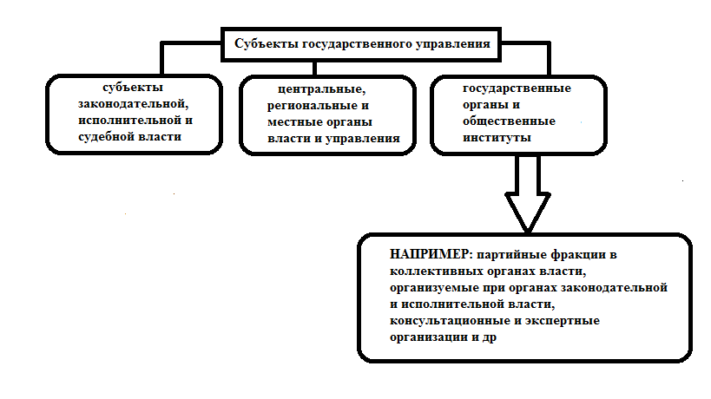

Slide 25
Для субъекта государственного управления основополагающее значение имеет осознание национально-государственных интересов и целей, определяющих направленность и содержание управленческого процесса, а также возможных политических и иных его последствий для общества.
В демократическом, правовом государстве, в котором мы живем, главным субъектом государственного управления является народ, выбирающий своих представителей в органы власти, и, таким образом, участвующий в процессе управления. Государство, действуя от имени народа, создает для управления свои органы: парламент, правительство, суды и др. и выступает как консолидирующий субъект управления, как система организационно-правовых форм, составляющих ее субъектов управления.

Slide 26
Роль государства в современных условиях
Государственное управление имеет особую специфику, отражающую само государство как субъект управления, осуществляющий свою деятельность в соответствии с тем историческим, социальным, экономическим этапом и в том информационно-коммуникативном пространстве, в котором, на данный момент, находится. Государство и его управление зависит от изменений в обществе и общественных процессах, также и общество зависит от изменений в государстве и его политике.

Slide 27
Спасибо за внимание!

Slide 28
Институт президентства РФ

Slide 29
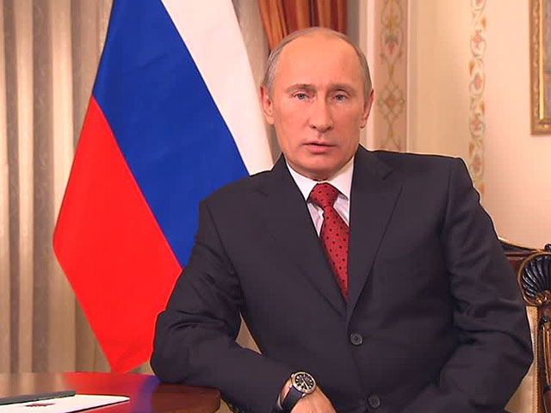
Глава государства – должностное лицо, занимающее высшее место в иерархии государственных институтов и осуществляющее верховное представительство государства внутри государства и в международных отношениях.

Slide 30
Конституционные требования к кандидату в Президенты РФ
Постоянное проживание в РФ в течение последних 10 лет (допускается выезд за рубеж общим сроком не более трех месяцев в год).
Наличие гражданства РФ
Достижение 35 – летнего возраста

Slide 31
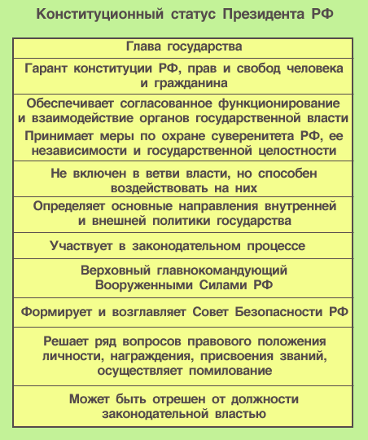

Slide 32
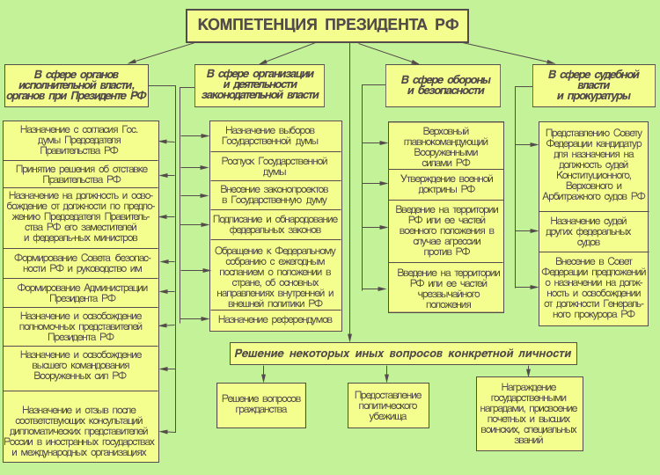

Slide 33
Назначение и проведение выборов
Выборы Президента РФ назначаются Советом Федерации.
- голосование может быть назначено только на календарный выходной (но не праздничный) день;
- решение о назначении выборов должно быть принято не ранее чем за 100 дней и не позднее чем за 90 дней до дня голосования. В соответствии со статьей 5 ФЗ «О выборах Президента Российской Федерации».
- Президент Российской Федерации избирается гражданами Российской Федерации на основе всеобщего равного и прямого избирательного права при тайном голосовании.

Slide 34
Как проходят выборы Президента РФ?
Выборы Президента РФ проходят по мажоритарной системе абсолютного большинства: в первом туре голосования президентом избирается кандидат, получивший более половины всех поданных голосов избирателей при участии в голосовании более половины избирателей, включенных в избирательные списки. (Так был избран в 1991 г. Б.Н. Ельцин, в 2000, 2004 и 2012 гг. - В.В. Путин.)
Если ни один из кандидатов не получит такого большинства, через две недели назначается второй тур голосования (повторное голосование), в котором участвуют два кандидата, набравшие наибольшее число голосов. В этом случае для избрания достаточно относительного большинства голосов: кто из двух кандидатов получил больше голосов, тот и избран.

Slide 35
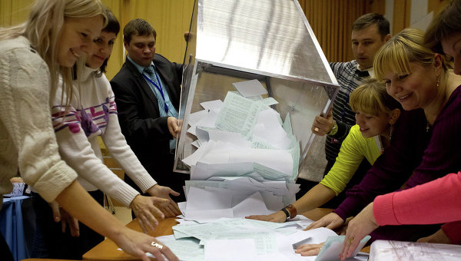
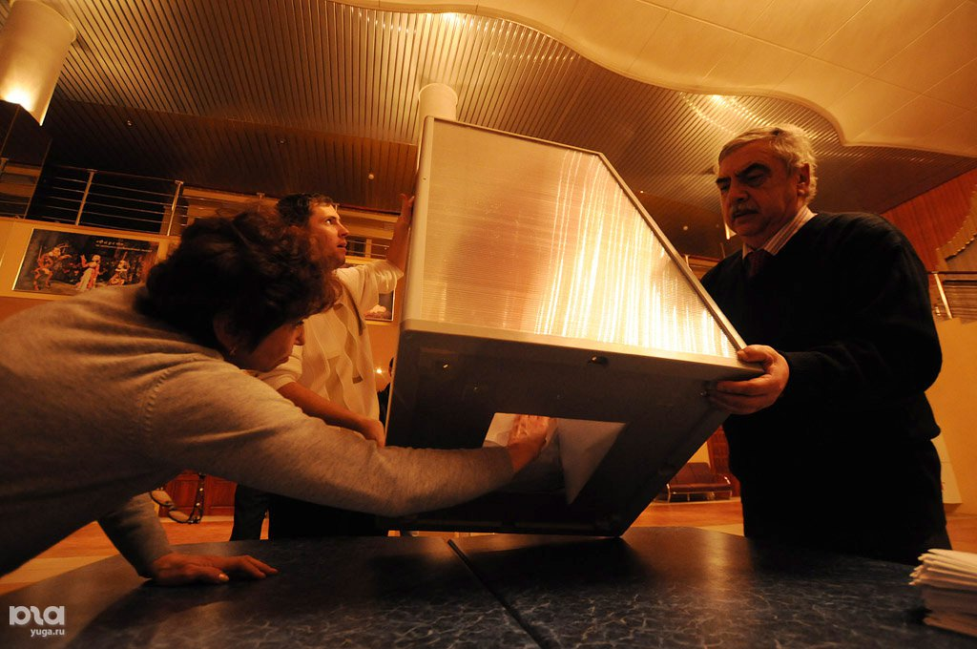
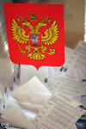
Определение результатов голосования
После проведения процедуры голосования начинается следующая, завершающая стадия – подсчет голосов. Его осуществляют в присутствии наблюдателей члены участковой избирательной комиссии. Затем данные обобщаются на уровне субъектов РФ и федерации в целом. Участковые избирательные комиссии составляют протоколы о результатах голосования, на основании которых Центризбирком составляет протокол, определяющий результаты выборов. Избранным считается кандидат, получивший абсолютное большинство голосов, в случае повторного голосования – относительное большинство голосов.

Slide 36
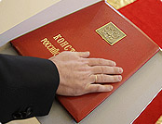
Инаугурация президента РФ – это торжественная церемония присяги и вступления в должность главы государства.
«Клянусь при осуществлении полномочий Президента Российской Федерации уважать и охранять права и свободы человека и гражданина, соблюдать и защищать Конституцию Российской Федерации, защищать суверенитет и независимость, безопасность и целостность государства, верно служить народу».
Избранный президент вступает в должность с момента принесения присяги.

Slide 37
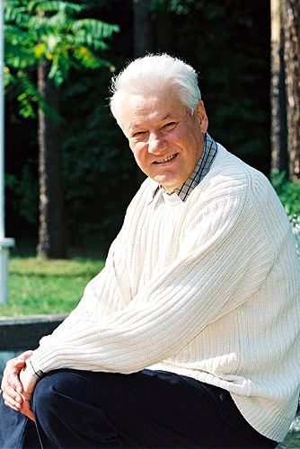
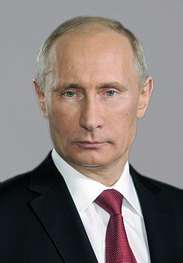
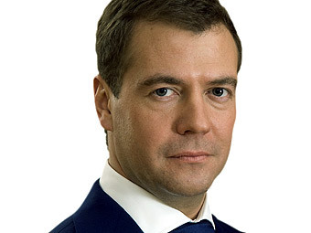
Ельцин Б.Н.
Первый Президент РФ
С 1991–1996гг.
1996- 1999гг.
Путин В.В.
Президент РФ
2000 – 2004 гг.
2004-2008 гг.
2012 - 2018гг.
Медведев Д.А.
Президент РФ
С 2008–2012 гг.

Slide 38
Институт президентской власти имеет сравнительно короткую историю. Пост РСФСР установлен в соответствии с результатами всероссийского референдума в марте 1991г.
Первый президент был избран путем прямых всенародных выборов 12 июня 1991г.
Президент РФ избирается на шесть лет путем всеобщего голосования граждан и не может быть переизбран более чем на два срока подряд (до принятия Конституции РФ 1993 г. Президент РФ избирался на пять лет, затем до 2012 г. на 4 года).

Slide 39
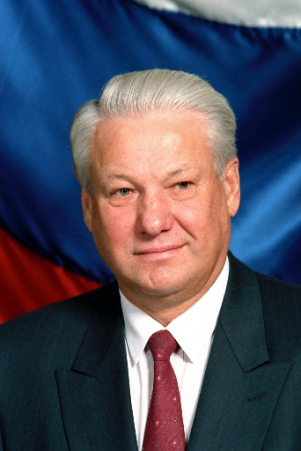
Первый Президент РФ
Первые Выборы Президента РФ
прошли 12 июня 1991 года.
Результат выборов: Ельцин Б.Н. избран
Президентом РСФСР.
Голосов:45.552.041 (57,30%)
Число принявших участие в выборах:
79.497.977 (76,66%)
Он стал первым всенародно избранным Президентом России. В этот день, граждане сделали свой выбор, они выбрали новый путь развития России. В этот день народ выбрал своим Президентом человека, который осуществил в стране по своим масштабам и значению реформы, который повел Россию по демократическому пути развития.
Президент России с 1991–1996 гг.

Slide 40
Первый Президент РФ
В связи с истечением срока полномочий Президента России Б. Н. Ельцина и в соответствии с переходными положениями Конституции РФ, 16 июня 1996 года были назначены выборы Президента России.
Президентские выборы 1996 года проводились на основе федерального закона «О выборах президента Российской Федерации», принятого в 1995г. Это были единственные президентские выборы в России, где для определения победителя потребовалось два тура.
Первый тур -16 июня 1996г.
В первом туре голосования приняли участие 69,81% избирателей. В связи с тем, что ни один из 10 кандидатов не получил необходимых для победы более половины голосов, ЦИК назначил повторное голосование.
Второй тур - 3 июля 1996г.
Голосов: Борис Ельцин – 53,83%
Геннадий Зюганов – 40,31%
Явка избирателей: 68,89%.
Результат выборов: Ельцин Б.Н. переизбран на 2-ой срок.
Выборы отличались остротой конкурентной борьбы между кандидатами.
Президент РФ с 1996–1999 гг.

Slide 41
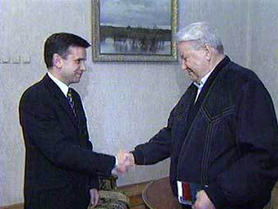
31 декабря 1999 года в 12 часов 00 минут Б.Н.Ельцин добровольно прекратил исполнение полномочий президента РФ и передал полномочия президента председателю правительства В.В. Путину.
Дорогие друзья! Дорогие мои! Сегодня я в последний раз обращаюсь к вам с новогодним приветствием. Но это не все. Сегодня я в последний раз обращаюсь к вам как Президент России. Я принял решение. Долго и мучительно над ним размышлял. Сегодня, в последний день уходящего века, я ухожу в отставку.
5 апреля 2000 года первому президенту России Борису Ельцину были вручены удостоверения пенсионера и ветерана труда.

Slide 42
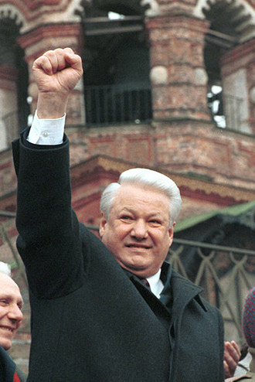
Б.Н. Ельцин вошёл в историю как первый всенародно избранный Президент России, один из организаторов сопротивления действиям ГКЧП, один из главных участников процесса по упразднению СССР, радикальный реформатор общественно-политического и экономического устройства России. Известен также своими решениями о запрете КПСС, пересмотром курса на строительство социализма, решениями о роспуске Верховного Совета и о штурме Белого Дома с применением бронетехники в 1993 году. Политологи и средства массовой информации характеризовали его как харизматическую личность, отмечали необычность и непредсказуемость его поведения, эксцентричность, властолюбие, упорство, хитрость.

Slide 43
Второй Президент РФ
В связи с отставкой Б.Н. Ельцин 31 декабря 1999г. В РФ проходили досрочные выборы Президента, 26 марта 2000г.
Результат выборов: Владимир Путин был избран Президентом РФ.
Голосов:39,740 467
Явка избирателей: 68,64%
Президент РФ с 2000-2004 гг.

Slide 44
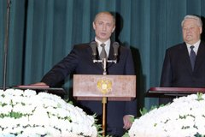
В своей инаугурационной речи Владимир Путин заявил:
«У нас общие цели, мы хотим, чтобы наша Россия была свободной, процветающей, богатой, сильной, цивилизованной страной, страной, которой гордятся её граждане и которую уважают в мире». Он добавил, что в своей деятельности будет руководствоваться исключительно государственными интересами. «Возможно, не удастся избежать ошибок, но что я могу обещать и обещаю, это то, что буду работать открыто и честно», – сказал Путин.
Считаю своей святой обязанностью сплотить народ России, собрать граждан вокруг ясных целей и задач, и каждый день и каждую минуту помнить, что у нас одна Родина, один народ, у нас с вами одно общее будущее.
В. Путин

Slide 45
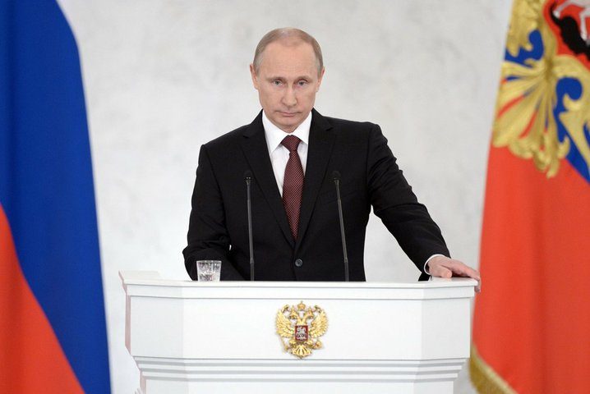
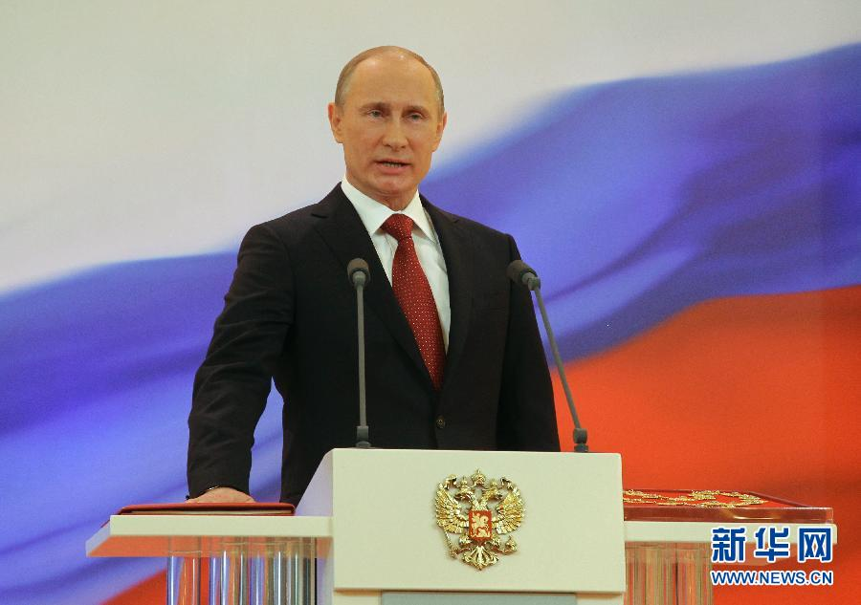
Второй Президент РФ
Путин В.В. 14 марта 2004 г. был переизбран президентом РФ на второй срок.
Голосов:49.565.238 (71,31%)
Явка избирателей: 64,38%

Slide 46
Третий Президент РФ
2 марта 2008 года избран на пост Президента Российской Федерации.
Голосов:52.530.712 (70,28 %)
Явка избирателей:69,70%
Президент России с 2008–2012 гг.

Slide 47
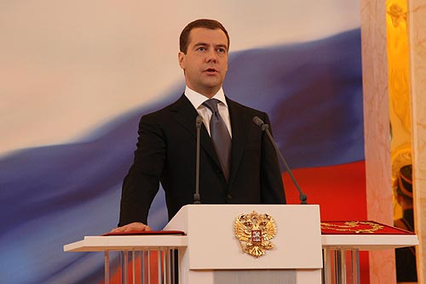
В своей инаугурационной речи заявил, что приоритетной задачей на новой должности считает «дальнейшее развитие гражданских и экономических свобод, создание новых гражданских возможностей».
Инаугурация Д.Медведева на пост президента Российской Федерации

Slide 48
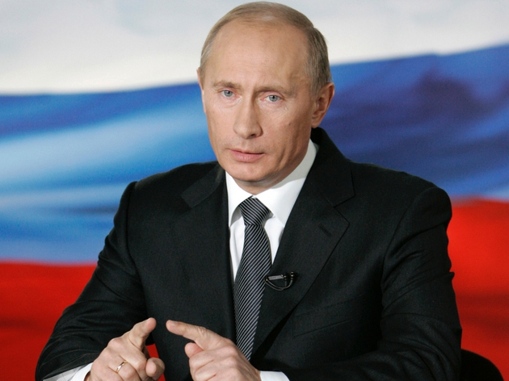
Второй Президент РФ
Владимир Путин с 4 марта 2012 г. Президент РФ. Путин уже в третий раз возглавил Россию.
В.В. Путин вступил в должность главы государства и уже в своей первой президентской речи пообещал укреплять демократию и расширять участие граждан в управлении страной. Политологи увидели в этом стремление соответствовать новому запросу российского общества, назвав Путина политиком, который действует в предлагаемых обстоятельствах.
Набрал Голосов: 45 602 075 (63,60%)
Явка избирателей: 65.34%

Slide 50
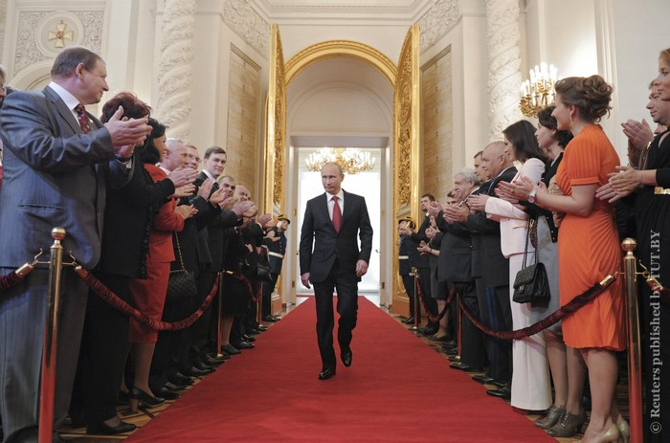
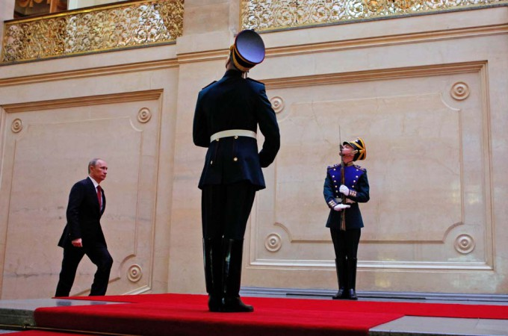
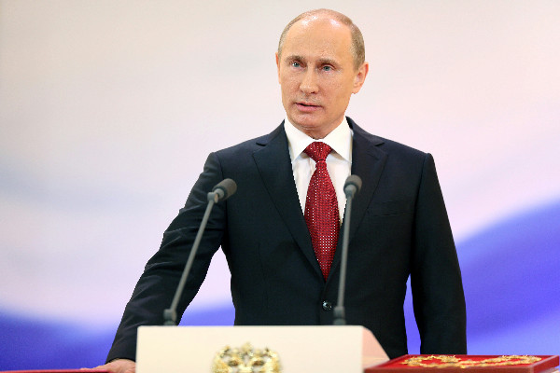
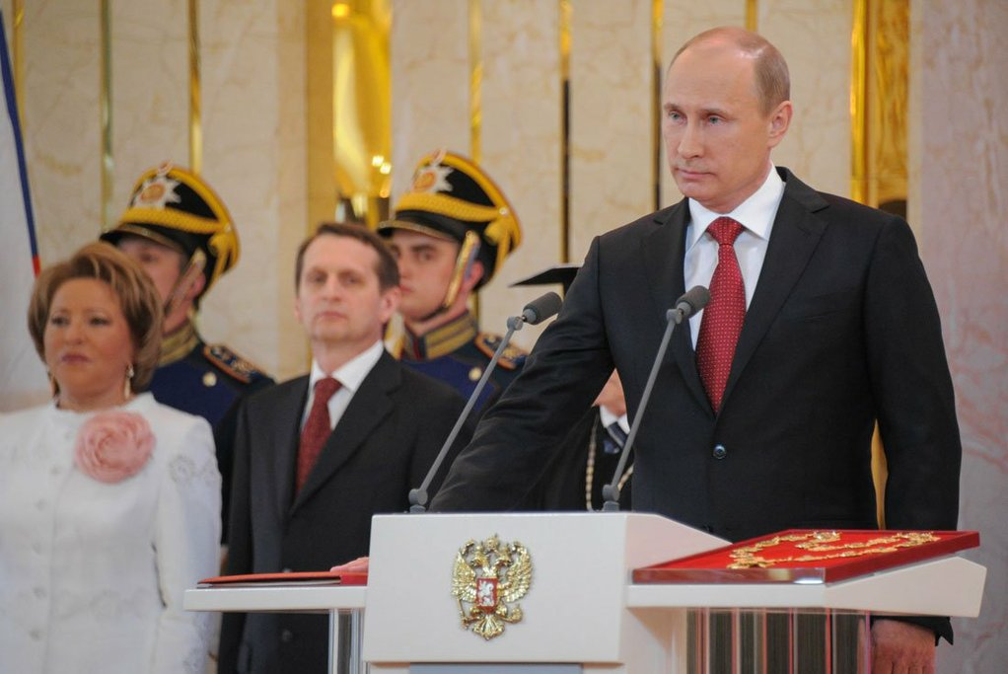
Церемония инаугурации избранного президента России Владимира Путина прошла 7 мая 2012 года в Большом Кремлевском дворце в Москве.

Slide 51
Полномочия Президента РФ
Полномочия Президента РФ могут быть разделены на несколько групп:
Первая группа полномочий Президента РФ — его права и обязанности, связанные с деятельностью представительного и законодательного органа Российской Федерации — Федерального Собрания, его палат. Он назначает выборы Государственной Думы;
может распускать ее в случаях, предусмотренных Конституцией;
вносит законопроекты в Государственную Думу;
подписывает и обнародует федеральные законы;
обращается к Федеральному Собранию с ежегодными посланиями о положении в стране, об основных направлениях внутренней и внешней политики государства;
представляет Совету Федерации кандидатуры для назначения на должности судей Конституционного Суда, Верховного Суда, Высшего Арбитражного Суда, а также кандидатуру Генерального прокурора;
представляет Государственной Думе кандидатуру для назначения на должность Председателя Центрального банка РФ;
ставит перед Государственной Думой вопрос об освобождении от должности Председателя Центрального банка РФ.

Slide 52
Вторая группа полномочий Президента РФ — его права и обязанности, связанные с деятельностью правительства. Президент РФ назначает с согласия Государственной Думы Председателя Правительства РФ;
имеет право председательствовать на заседании правительства;
принимает решение о его отставке;
учреждает по предложению председателя правительства структуру федеральных органов исполнительной власти и персональный состав правительства (и федеральных министров);
напрямую руководит силовыми ведомствами;
постановления и распоряжения правительства в случае их противоречия Конституции, федеральным законам и указам президента России;
принимает или отклоняет отставку правительства.

Slide 53
Третья группа полномочий Президента РФ — его права и обязанности в области обороны и внешних сношений. Президент РФ возглавляет Вооруженные силы РФ — он является Верховным Главнокомандующим Вооруженных сил РФ;
утверждает военную доктрину страны;
формирует и возглавляет Совет безопасности, статус которого определяется федеральным законом;
в случае агрессии против Российской Федерации или непосредственной угрозы вводит своим указом на территории страны или в отдельных ее местностях военное положение (указ утверждается Советом Федерации);
осуществляет руководство внешней политикой республики;
ведет переговоры и подписывает ратификационные грамоты аккредитируемых при нем дипломатических представителей;
назначает и освобождает после консультаций с соответствующими комитетами или комиссиями палат Федерального Собрания дипломатических представителей России в иностранных государствах и международных организациях;
как глава государства представляет Российскую Федерацию внутри страны и в международных отношениях.

Slide 54
Четвертая группа полномочий Президента РФ — его компетенция, связанная с координацией деятельности соответствующих властных структур государства.
Президент РФ может использовать согласительные процедуры для разрешения разногласий между органами государственной власти Российской Федерации и органами государственной власти субъектов РФ, передать в случае не достижения согласованного решения разрешение спора на рассмотрение соответствующего суда;
вправе приостановить действия актов органов исполнительной власти субъектов РФ в случае противоречия этих актов Конституции и федеральным законам, международным обязательствам России;
обеспечивает осуществление полномочий федеральной государственной власти на всей территории страны, согласованное функционирование и взаимодействие органов государственной власти.

Slide 55
Пятая группа полномочий Президента РФ — в сфере кадровой политики и назначений высших должностных лиц:
назначает с согласия Государственной Думы Председателя Правительства РФ;
принимает решение об отставке Правительства РФ;
представляет Государственной Думе кандидатуру для назначения на должность Председателя Центрального банка РФ и ставит вопрос об освобождении от должности Председателя Центрального банка РФ;
по предложению Председателя Правительства РФ назначает на должность и освобождает от должности заместителей Председателя Правительства РФ, федеральных министров; формирует и возглавляет Совет безопасности РФ;
формирует Администрацию Президента РФ;
назначает и освобождает полномочных представителей Президента; представляет Совету Федерации кандидатуры для назначения на должность заместителя председателя Счетной палаты и половины состава аудиторов, судей Конституционного Суда, Верховного Суда, Высшего Арбитражного Суда, а также кандидатуру Генерального прокурора;
назначает и освобождает высшее командование Вооруженных сил РФ; назначает и освобождает после консультации с соответствующими комитетами или комиссиями палат Федерального Собрания дипломатических представителей России в иностранных государствах и международных организациях;
награждает государственными наградами, присваивает почетные звания, высшие воинские и высшие специальные звания.

Slide 56
Президент РФ имеет и некоторые другие полномочия.
Он является гарантом Конституции, прав и свобод человека и гражданина, принимает меры по охране суверенитета Российской Федерации, ее независимости и государственной целостности;
назначает референдум;
формирует Администрацию Президента;
назначает и освобождает полномочных представителей Президента;
вводит на территории страны или в отдельных ее местностях военное положение с незамедлительным сообщением об этом Совету Федерации и Государственной Думе;
решает вопросы гражданства России и предоставления политического убежища;
награждает государственными наградами, присваивает почетные звания, высшие воинские и высшие специальные звания;
осуществляет помилования.

Slide 57
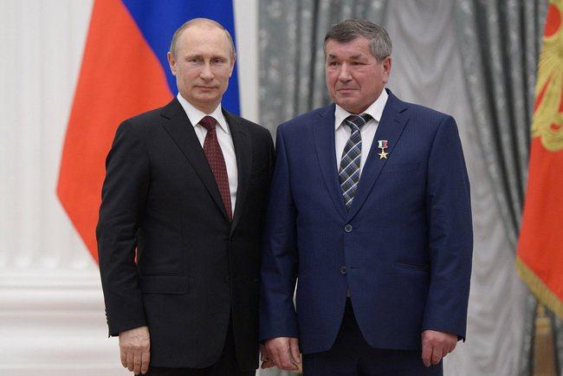
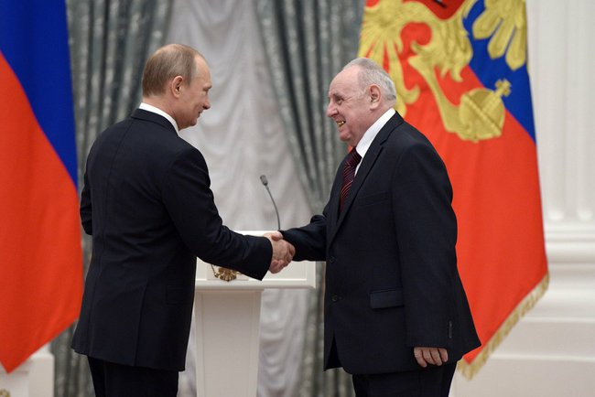
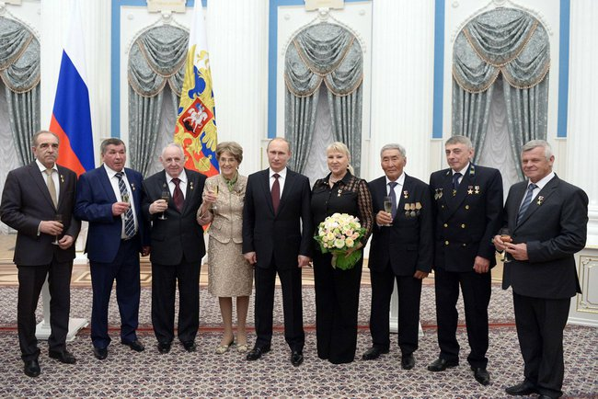
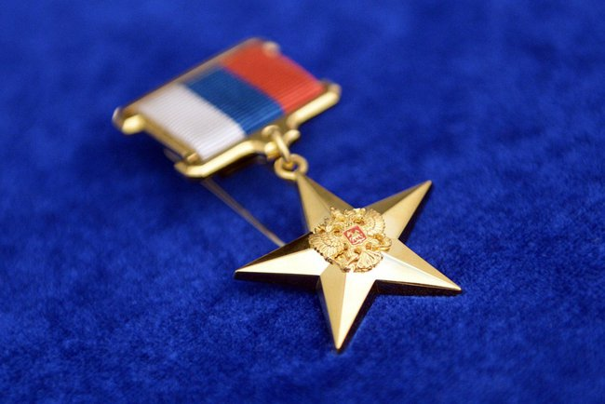
1 мая 2014 год
Вручение золотых медалей «Герой Труда Российской Федерации»

Slide 58
Виды актов Президента РФ
Указ
(нормативный акт)
Распоряжение Президента РФ
(ненормативный акт)
Это правовой акт, относящийся к неопределённому кругу физических и юридических лиц, государственных органов, организаций, действующих длительное время и содержащий нормы права.
Акт индивидуального организационного характера.
Правоприменительный
указ
(ненормативный акт)
Это акт, индивидуальный о назначении того или иного лица на определенную должность.

Slide 59
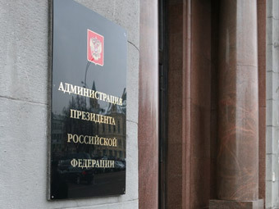
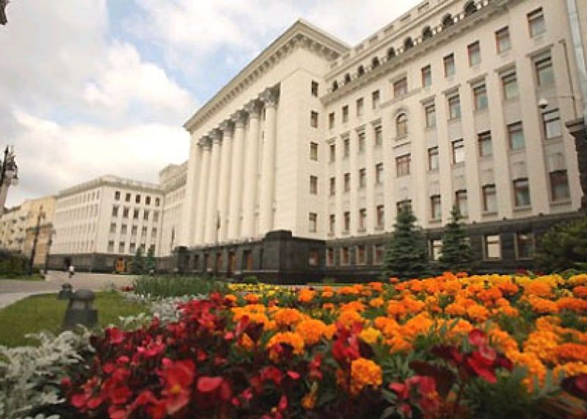
Администрация Президента РФ.
Единая государственная структура, созданная для организационного обеспечения деятельности Президента РФ и объединяющая в своём составе советников, помощников и других специалистов, необходимых для обеспечения деятельности главы государства.

Slide 60
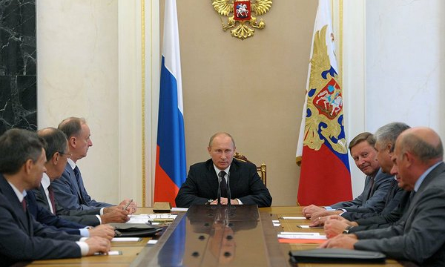
Деятельность администрации Президента РФ осуществляется на основании Положения об Администрации Президента РФ (утверждено Указом Президента РФ от 06.04.2004 г.) и Указа Президента РФ «О формировании Администрации Президента РФ».

Slide 61
Руководство и основные должностные лица
Руководитель Администрации
Первый заместитель Руководителя Администрации
Первый заместитель Руководителя Администрации
Заместители Руководителя Администрации
Помощники Президента
Пресс-секретарь Президента
Руководитель протокола Президента
Советники Президента
Полномочные представители Президента в органах государственной власти
Уполномоченный при Президенте по правам ребёнка
Уполномоченный при Президенте по защите прав предпринимателей
Полномочные представители Президента в федеральных округах

Slide 62
Подразделения Администрации Президента
Государственно-правовое управление Президента
Контрольное управление Президента
Референтура Президента
Управление Президента по внешней политике
Управление Президента по внутренней политике
Управление Президента по вопросам государственной службы и кадров
Управление Президента по государственным наградам
Управление Президента по обеспечению конституционных прав граждан
Управление информационного и документационного обеспечения Президента
Управление Президента по работе с обращениями граждан и организаций
Управление пресс-службы и информации Президента
Управление протокола Президента
Управление Президента по общественным связям и коммуникациям
Экспертное управление Президента
Управление Президента по межрегиональным и культурным связям с зарубежными странами
Управление Президента по обеспечению деятельности Государственного совета Российской Федерации
Управление Президента по социально-экономическому сотрудничеству с государствами – участниками Содружества Независимых Государств, Республикой Абхазия и Республикой Южная Осетия
Управление Президента по научно-образовательной политике
Управление Президента по применению информационных технологий и развитию электронной демократии
Управление Президента по общественным проектам
Управление Президента по вопросам противодействия коррупции

Slide 63
Администрация Президента РФ обеспечивает:
исполнение полномочий Президента РФ как субъекта законодательного процесса (готовит законопроекты для внесения в Государственную Думу, предложения о подписании или отклонении Президентом РФ федеральных законов, обеспечивает обнародование федеральных законов, выпуск правовых актов Президента РФ);
готовит проекты поручений, обращений, аналитических докладов, справок, материалов для ежегодных посланий Президента РФ Федеральному Собранию РФ, для его программных выступлений;
обеспечивает деятельности Совета Безопасности РФ, Государственного совета РФ, иных совещательных и консультативных органов при Президенте РФ;
обеспечивает диалог со структурами гражданского общества, содействуя их развитию и укреплению;
обеспечивает взаимодействия Президента РФ с политическими партиями, общественными и религиозными объединениями, профессиональными союзами, организациями предпринимателей и торгово-промышленными палатами, государственными органами иностранных государств, их должностными лицами и пр.

Slide 64
Прекращение полномочий Президента
Президент РФ досрочно прекращает
полномочия в соответствии с ч. 2 ст. 92
Конституции РФ в следующих случаях:
отставка;
стойкая неспособность по состоянию здоровья осуществлять принадлежащие ему полномочия;
отрешение от должности.

Slide 65
В случае досрочного прекращения Президентом РФ своих полномочий по любому основанию исполнение обязанностей Президента РФ возлагается на Председателя Правительства РФ, который не имеет права роспуска Государственной Думы, назначения референдума, а также вносить предложения о поправках и пересмотре положений Конституции Российской Конституции. В соответствии со статьей 93 части 4 КРФ.

Slide 66
Гарантии Президенту РФ, прекратившему исполнение своих полномочий
С 12 февраля 2001 года в РФ действует закон «О гарантиях Президенту РФ, прекратившему исполнение своих полномочий, и членам его семьи», устанавливающий правовые, социальные и иные гарантии главе государства, прекратившему исполнение своих полномочий в связи с истечением срока его пребывания в должности либо досрочно в случае отставки или стойкой неспособности по состоянию здоровья осуществлять свои обязанности.
По закону глава государства получает за государственный счет право на охрану, медобслуживание, страхование, спецсвязь, транспорт, дачу и аппарат помощников с предоставлением им служебного помещения. Он также пожизненно получает ежемесячно 75% зарплаты действующего президента.
Кроме того, бывшего президента нельзя привлекать к уголовной и административной ответственности за деяния, которые он совершил в период своего президентства. Исключение составляют тяжкие преступления, то есть те, которые согласно Уголовному кодексу влекут за собой наказание в виде лишения свободы сроком более пяти лет. Если экс-президент их совершит, то лишить его неприкосновенности можно только двумя третями голосов каждой из палат парламента.
После смерти бывшего президента каждому члену его семьи назначается ежемесячное пособие в сумме, равной шестикратному минимальному размеру пенсии по старости. Также им предоставляется право на пользование служебным автотранспортом, сохраняется право на медицинское обслуживание в течение пяти лет со дня смерти бывшего президента.

Slide 67
Счётная палата Российской Федерации

Slide 68
Структура

Slide 69
Счётная палата осуществляет оперативный контроль за исполнением федерального бюджета, а также контроль за состоянием государственного внутреннего и внешнего долга, за использованием кредитных ресурсов, за внебюджетными фондами, за поступлением в бюджет средств от управления и распоряжения федеральной собственностью, за банковской системой (включая Банк России), проводит ревизии и проверки, проводит экспертизу и даёт заключения, информирует палаты Федерального Собрания

Slide 70
Уполномоченный по правам человека в Российской Федерации

Slide 71
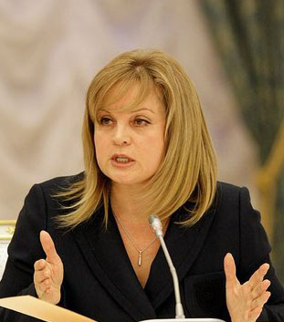
Элла Александровна Памфилова с 18 марта 2014 года
На должность Уполномоченного назначается лицо, являющееся Гражданином Российской Федерации, не моложе 35 лет, имеющее познания в области прав и свобод человека и гражданина, опыт их защиты. Уполномоченный назначается на должность сроком на пять лет, считая с момента принесения присяги.

Slide 72
Цели деятельности Согласно Федеральному конституционному закону «Об Уполномоченном по правам человека в Российской Федерации» от 26 февраля 1997 г. № 1-ФКЗ
восстановлению нарушенных прав,
совершенствованию законодательства Российской Федерации о правах человека и гражданина и приведению его в соответствие с общепризнанными принципами и нормами международного права,
развитию международного сотрудничества в области прав человека,
правовому просвещению по вопросам прав и свобод человека, форм и методов их защиты.

Slide 73
Прокуратура Российской Федерации

Slide 74
Прокуратура Российской Федерации — единая федеральная централизованная система органов, осуществляющих от имени Российской Федерации надзор за соблюдением Конституции Российской Федерации и исполнением законов, действующих на её территории

Slide 75
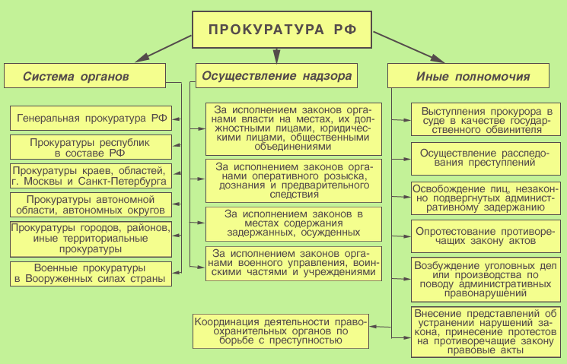

Slide 76
Центральная избирательная комиссия Российской Федерации

Slide 77
Центральная избирательная комиссия Российской Федерации (ЦИК России) — государственный коллегиальный орган, формируемый в соответствии с избирательным законодательством, организующий проведение выборов в федеральные органы государственной власти, независимый от органов государственной власти в пределах своей компетенции

Slide 78
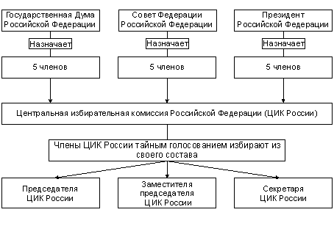
Формирование ЦИК

Slide 79
Центральный банк Российской Федерации
Центральный банк Российской Федерации (Банк России) — юридическое лицо, главный банк первого уровня, главный эмиссионный, денежно-кредитный институт Российской Федерации, разрабатывающий и реализующий во взаимодействии с Правительством России единую государственную кредитно-денежную политику и наделённый особыми полномочиями, в частности, правом эмиссии денежных знаков и регулирования деятельности банков.

Slide 80
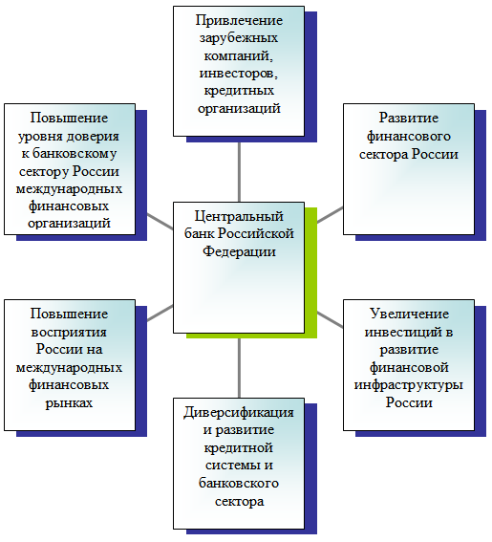
Основные задачи и функции

Slide 81
Критерии классификации государственных органов
2014

Slide 82
Государственный орган
Государственный орган — это учрежденные в
установленном порядке самостоятельные
структурные единицы государственной власти, имеющие
собственную компетенцию и наделенные властными
полномочиями по осуществлению определенного вида
государственной деятельности.
Понятие «государственный орган» можно рассматривать
с двух сторон. С одной стороны, орган государства
представляет собой орган власти, с другой же — это
орган, выполняющий определенные задачи и функции.

Slide 83
Признаки государственных органов
Порядок создания и деятельности государственного органа, его компетенция, внутренняя организация закрепляются государством в правовых актах;
Государственный орган обладает властными полномочиями;
Государственный орган осуществляет задачи и функции, возложенные на него государством;
Государственный орган является организационно обособленной частью системы органов государственной власти.

Slide 84
Классификация государственных органов

Slide 85
Первичные (формируются населением)
Вторичные(это органы которые формируются первичными органами или какими-либо производными органами
По порядку образования
Высшие(действуют в масштабах своей страны или в масштабах субъекта федерации);
Местные(органы действуют в пределах соответствующих административно-территориальных единиц
По сфере деятельности
По территориальному принципу
Общегосударственные
Региональные
Местные
Законодательные органы(высшие представительные органы гос. власти, они принимают и издают законы);
Исполнительные органы(занимаются непосредственно управленческой деятельностью- исполнение законов);
Судебные органы(осуществляют правосудие)
По принципу разделения властей
На неопределенный срок (Совет Федерации);
На определенный срок( Президент, Государственная Дума)
-постоянные
-временные
По срокам полномочий
По форме деятельности
органы, предусмотренные конституцией
органы, предусмотренные федеральными законами
органы, предусмотренные подзаконными актами

Slide 86
ПРЕЗИДЕНТ РФ
Законодательные
Исполнительные
Судебные

Slide 87
Президент Российской Федерации — высшая государственная должность Российской Федерации, а также лицо, избранное на эту должность. Президент России является главой государства. Многие полномочия президента либо имеют непосредственно исполнительный характер, либо приближены к исполнительной власти. Наряду с этим, по мнению некоторых исследователей, президент не относится к какой-либо одной ветви власти, а возвышается над нею, поскольку осуществляет координирующие функции и имеет право роспуска Государственной думы. Президент Российской Федерации является также гарантом конституции Российской Федерации, прав и свобод человека и гражданина и Верховным главнокомандующим Вооружёнными силами Российской Федерации. В соответствии с конституцией Российской Федерации и федеральными законами Президент Российской Федерации определяет основные направления внутренней и внешней политики.

Slide 88
Законодательная власть
Федеральное собрание — высший представительный и законодательный орган России.
Совет федерации(170)- Председатель- В.И.Матвиенко; Первый зам. председателя- А.П. Торшин; Зам.председателя(4) Комитеты(10) Комиссии(6) Аппарат СФ- Руководители аппарата СФ(5) Секретариаты руководства СФ И аппарата Аппараты комитетов Управление аппаратов | Государственная дума(450) Руководство: Председатель-С.Е. Нарышкин Первый зам. председателя ГД(2) Зам.председателя ГД(6) Фракция-«Единая Россия»-238 Фракция- «КПРФ»-91 Фракция-«Справедливая Россия»-64 Фракция- «ЛДПР»-56 Комитеты(33) Комиссии(6) Аппарат ГД- Руководство аппарата ГД(4) Секретариаты руководства ГД(9) Секретариат руководителя аппарата ГД(2) Аппараты фракции в ГД(4) Аппараты комитетов ГД(30) Управление аппарата ГД(11)

Slide 89
Исполнительная власть
Правительство России — высший федеральный орган, осуществляющий исполнительную власть в России.
Правительство РФ:
Председатель- Д.А. Медведев
Первый зам. председателя- И.И. Шувалов
Зам. председателя правительства(7)
Федеральные министры(23)
Федеральные агентства и службы(20)
Аппарат правительства
Руководитель
Зам. руководителя(10)
Органы при правительстве
Секретариат(9)
Департаменты(22)
Территориальные органы федеральных органов исполнительной власти (в регионах)

Slide 90
Судебные органы
- Конституционный суд РФ
- Суды общей юрисдикции
-верховный суд( коллегия по гражданским делам, уголовным
административным, апелляционная коллегия, военная)
- военные суды (гарнизонные, окружные, флотские)
Верховные суды республик.
Краевые, областные суды.
Районные суды.
Городские суды.
-военные суды(гарнизонные, окружные, флотские)
4инстанция)Арбитражный суд.
3инстанция)Арбитражные суды округов
2инстанция)Арбитражные апелляционные суды.
1инстанция)Арбитражные суды субъектов

Slide 91
 | ИРКУТСКИЙ ГОСУДАРСТВЕННЫЙ УНИВЕРСИТЕТ Институт социальных наук Кафедра государственного и муниципального управления
Система государственного управления
Система управления
Субъект государственного управления
Объект государственного управления
Процесс государственного управления
Цели государственного управления
Методы государственного управления
Виды государственного управления
Функции государственного управления

Slide 92
Система государственного управления
 | ИРКУТСКИЙ ГОСУДАРСТВЕННЫЙ УНИВЕРСИТЕТ Институт социальных наук Кафедра государственного и муниципального управления
взаимодействие управляющей подсистемы и управляемой подсистем
совокупность целей, видов, принципов, методов, функций, с помощью которых осуществляется управленческое воздействие

Slide 93
 | ИРКУТСКИЙ ГОСУДАРСТВЕННЫЙ УНИВЕРСИТЕТ Институт социальных наук Кафедра государственного и муниципального управления
Субъект государственного управления
субъекты общественного управления (государственного управления в широком смысле слова): система органов государственного управления, все множество политических, общественных, профессиональных партий, движений, союзов, ассоциаций, объединений, лоббисты, СМИ, негосударственные организации, каждый гражданин
субъекты государственного управления (в узком смысле слова): законодательные, исполнительные, судебные органы управления на федеральном, региональном и местном уровнях управления

Slide 94
 | ИРКУТСКИЙ ГОСУДАРСТВЕННЫЙ УНИВЕРСИТЕТ Институт социальных наук Кафедра государственного и муниципального управления
Объект государственного управления
первичный элемент управляемой подсистемы социально-экономической системы – человек
в зависимости от выбранных классификационных признаков элементами управляемой подсистемы являются отрасли, регионы, организационные формы различной формы собственности и т.п.

Slide 95
 | ИРКУТСКИЙ ГОСУДАРСТВЕННЫЙ УНИВЕРСИТЕТ Институт социальных наук Кафедра государственного и муниципального управления
Процесс государственного управления
Управление – это «процесс осуществления определенного типа взаимосвязанных действий по формированию и использованию ресурсов организации для достижения ею своих целей» (Менеджмент: человек, стратегия, организация, процесс: Учебник, - М.: Изд-во МГУ, 1995)
Управленческий процесс – это совокупность логически взаимосвязанных стадий, которые образуют единое целое

Slide 96
 | ИРКУТСКИЙ ГОСУДАРСТВЕННЫЙ УНИВЕРСИТЕТ Институт социальных наук Кафедра государственного и муниципального управления
Этапы процесса управления
ТРИ этапа: 1) анализ возникшей проблемы и формулировка задачи, подлежащей решению, анализ обстановки, формирование множества вариантов решения задачи; 2) оценка и отбор «приемлемых» вариантов решения, отбор окончательного варианта; 3) реализация принятого решения, контроль за исполнением, оценка эффективности решения (Организация управления общественным производством. Под ред. Г.Х.Попова, Г.А.Джавадова, М.Изд-во Моск.ун-та, 1979)

Slide 97
 | ИРКУТСКИЙ ГОСУДАРСТВЕННЫЙ УНИВЕРСИТЕТ Институт социальных наук Кафедра государственного и муниципального управления
Этапы процесса управления
СЕМЬ стадий: 1) анализ и оценка управленческой ситуации; 2) прогнозирование и моделирование необходимых (и возможных) действий по сохранению и преобразованию состояния управленческой ситуации; 3) разработка предполагаемых правовых актов или организационных мероприятий; 4) обсуждение и принятие правовых актов и осуществление организационных мероприятий; 5) организация исполнения принятых решений (правовых и организационных); 6) контроль выполнения и оперативное информирование; 7) обобщение проведенной управленческой деятельности, оценка новой (результирующей) управленческой ситуации. (Атаманчук Г.В. Теория государственного управления. Курс лекций.- М.:Юрид.лит.,1997)

Slide 98
 | ИРКУТСКИЙ ГОСУДАРСТВЕННЫЙ УНИВЕРСИТЕТ Институт социальных наук Кафедра государственного и муниципального управления
Этапы процесса управления
ДЕВЯТЬ этапов : 1) сбор и обработка информации; 2) целеопределение (постановка целей); 3) выработка стратегических установок и критериев развития; 4) оценка потенциала и ресурса развития; 5) разработка концепции комплексного социально-экономического развития муниципального образования; 6) разработка и принятие программы комплексного социально-экономического развития муниципального образования; 7) разработка и принятие бюджета развития; 8) исполнение бюджета развития в соответствии с программой комплексного социально-экономического развития; 9) контроль, сбор и обработка информации и выработка предложений по корректировке бюджета (программы, концепции) (Воронин А.Г., Лапин В.А., Широков А.Н. Основы управления хозяйством. Учебное пособие. – М.: Дело, 1998)

Slide 99
 | ИРКУТСКИЙ ГОСУДАРСТВЕННЫЙ УНИВЕРСИТЕТ Институт социальных наук Кафедра государственного и муниципального управления
Методы государственного управления
Классификационный признак | Виды методов
масштаб применения | общие конкретные (частные)
содержание | экономические социально-психологические административные
тип воздействия | прямые косвенные опосредованные
Субъект осуществления | единоличные коллегиальные коллективные

Slide 100
 | ИРКУТСКИЙ ГОСУДАРСТВЕННЫЙ УНИВЕРСИТЕТ Институт социальных наук Кафедра государственного и муниципального управления
Виды государственного управления
Критерий | Вид управления
Роль, место человека | демократическое авторитарное
взаимоотношение центральной власти с административно-национальными единицами | координационное субординационное
использование форм собственности | федеральное региональное местное корпоративное

Slide 101
 | ИРКУТСКИЙ ГОСУДАРСТВЕННЫЙ УНИВЕРСИТЕТ Институт социальных наук Кафедра государственного и муниципального управления
Виды государственного управления
Критерий | Вид управления
воздействие на управляемый объект | отраслевое территориальное функциональное
способ учета интересов объекта управления | административное экономическое
срок исполнения принимаемых решений | оперативное тактическое стратегическое

Slide 102
 | ИРКУТСКИЙ ГОСУДАРСТВЕННЫЙ УНИВЕРСИТЕТ Институт социальных наук Кафедра государственного и муниципального управления

Slide 103
 | ИРКУТСКИЙ ГОСУДАРСТВЕННЫЙ УНИВЕРСИТЕТ Институт социальных наук Кафедра государственного и муниципального управления

Slide 104
 | ИРКУТСКИЙ ГОСУДАРСТВЕННЫЙ УНИВЕРСИТЕТ Институт социальных наук Кафедра государственного и муниципального управления

Slide 105
Территориальные органы федеральной исполнительной власти Иркутской области

Slide 106
под территориальным органом государственной власти следует понимать элемент ведомственной подсистемы органов государственной власти, иерархически подчиненный высшему или центральному органу государственной власти и осуществляющий часть полномочий, отнесенных к полномочиям соответствующей подсистемы органов государственной власти на нормативно определенной части территории государства или субъекта Федерации.

Slide 107
Основными принципами в деятельности территориальных органов являются: соблюдение законности, разделение законодательной, исполнительной и судебной властей, разграничение предметов ведения между федеральными органами исполнительной власти и органами исполнительной власти субъектов Федерации, персональная ответственность.

Slide 108
Территориальные органы федеральных органов исполнительной власти в Иркутской области Территориальные органы федеральных органов исполнительной власти образуются приказом федерального органа исполнительной власти для осуществления полномочий федерального органа исполнительной власти на определенной территории в соответствии с утвержденной в установленном порядке схемой размещения территориальных органов федерального органа исполнительной власти.

Slide 109
Признаки территориальных органов федеральной исполнительной власти : 1. Территориальный орган государственной власти осуществляет часть функций создавшего его высшего или центрального органа государственной власти; 2. Территориальные органы государственной власти иерархически взаимосвязаны с высшим или центральным органом государственной власти. ; 3. Компетенция территориального органа власти распространяется не на всю территорию государства или субъекта федеративного государства, а только на определенную его часть — федеральный округ, субъект Федерации, административно-территориальную единицу субъекта Федерации; 4. Совокупная территориальная юрисдикция всех территориальных органов, входящих в ту или иную подсистему органа государственной власти, должна представлять собой территорию государства или субъекта в федеративном государстве;

Slide 110
На территории Иркутской области всего пятьдесят территориальных органов федеральной исполнительной власти.

Slide 111
Например, территориальный орган федеральной исполнительной власти- УФМС России по Иркутской области
Управление Федеральной миграционной службы по Иркутской области является территориальным органом Федеральной миграционной службы в субъекте Российской Федерации, осуществляющим правоприменительные функции, функции по контролю, надзору и оказанию государственных услуг в сфере миграции на территории Иркутской области
Основными задачами Управления являются:
6.1. Производство по делам о гражданстве Российской Федерации.
6.2. Осуществление регистрационного учета граждан Российской Федерации по месту пребывания и по месту жительства в пределах Российской Федерации.
6.3. Оформление и выдача иностранным гражданам и лицам без гражданства документов для въезда в Российскую Федерацию.
6.4. Осуществление федерального государственного контроля (надзора) в сфере миграции.

Slide 112
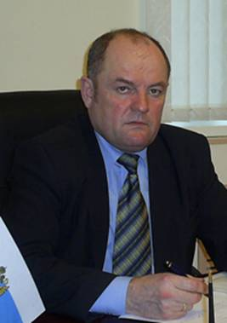
6.5. Осуществление миграционного учета иностранных граждан и лиц без гражданства в Российской Федерации.
6.6. Реализация во взаимодействии с другими территориальными органами федеральных органов исполнительной власти мер по предупреждению и пресечению незаконной миграции.
6.7. Исполнение законодательства Российской Федерации по вопросам беженцев и вынужденных переселенцев, участие в установленном порядке в предоставлении политического убежища иностранным гражданам и лицам без гражданства.
Маркатюк Юрий Владимирович
Начальник УФМС России по Иркутской области

Slide 113
Так же одним из территориальных органов федеральной исполнительной власти является-МЧС России по иркутской области
территориальный орган Министерства Российской Федерации по делам гражданской обороны, чрезвычайным ситуациям и ликвидации последствий стихийных бедствий - органе, специально уполномоченном решать задачи гражданской обороны и задачи по предупреждению и ликвидации чрезвычайных ситуаций по субъекту Российской Федерации.
основными задачами Главного Управления являются:
1) реализация государственной политики в области гражданской обороны, защиты населения и территорий от чрезвычайных ситуаций, обеспечения пожарной безопасности и безопасности людей на водных объектах на территории Иркутской области в пределах установленных полномочий;

Slide 114
2) осуществление управления в пределах своей компетенции в области гражданской обороны, защиты населения и территорий от чрезвычайных ситуаций, обеспечения пожарной безопасности и безопасности людей на водных объектах;
3) осуществление в установленном порядке надзорных и контрольных функций в области гражданской обороны, защиты населения и территорий от чрезвычайных ситуаций, обеспечения пожарной безопасности и безопасности людей на водных объектах на территории Иркутской области;

Slide 115
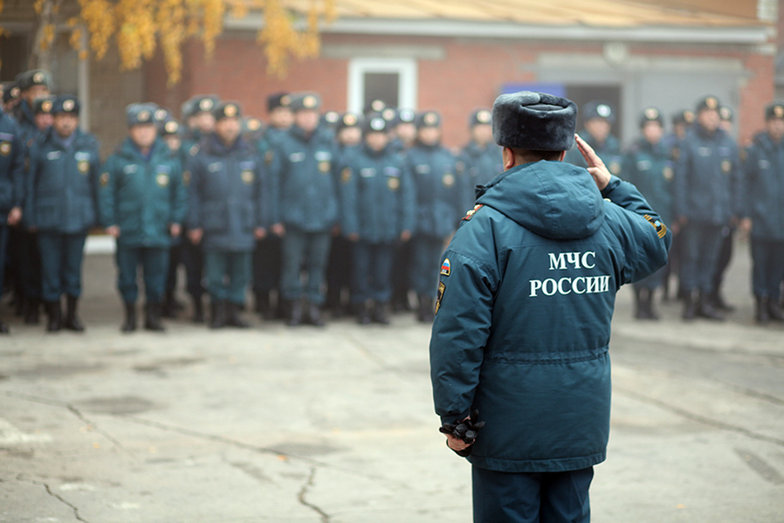
4) осуществление деятельности в пределах своей компетенции по организации и ведению гражданской обороны, экстренному реагированию при чрезвычайных ситуациях, в том числе по чрезвычайному гуманитарному реагированию, защите населения и территорий от чрезвычайных ситуаций и пожаров, обеспечению безопасности людей на водных объектах на территории Иркутской области.

Slide 116
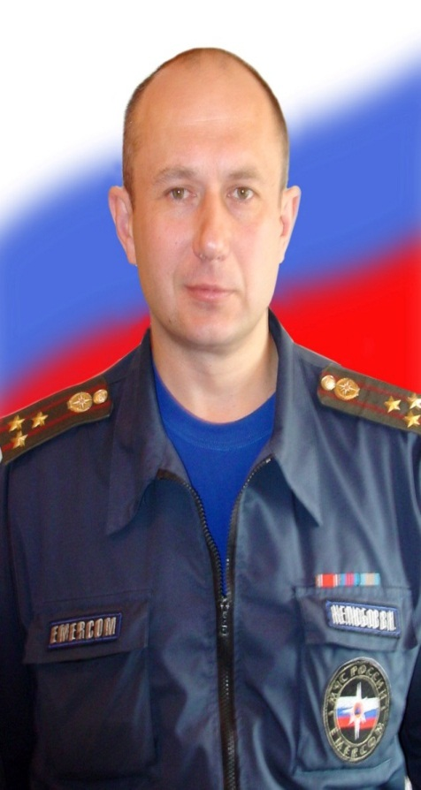
Начальник Главного управления МЧС России по Иркутской области
полковник внутренней службы
Нелюбов
Валентин Николаевич

Slide 117
ФУНКЦИИ ОРГАНОВ ГОСУДАРСТВЕННОГО УПРАВЛЕНИЯ
Май 2014

Slide 118
Органы государственного управления – это разновидность органов государственной власти. Следовательно, им присущи основные черты, свойственные органам государственной власти . Орган государственного управления -понятие, которое обозначает название органов, осуществляющих исполнительную деятельность (правительств, министерств, ведомств, исполнительных комитетов, советов).

Slide 119
Органы государственного управления по предметам ведения и в объеме своей компетенции самостоятельно осуществляют исполнительно-распорядительные функции, в первую очередь контрольные и надзорные.
К органам государственного управления можно отнести практически все линейные и функциональные подразделения органов исполнительной власти, которые осуществляют исполнительно-распорядительные функции по предметам ведения и в объеме компетенции, но не обладают такими функциями исполнительной власти, как осуществление государственной политики и нормотворческая.

Slide 120
Принципы формирования системы органов государственного управления.
Выделение трех видов органов государственного управления: законодательные, исполнительные, судебные.
На практике наиболее часто встречающейся является трехуровневая структура – федеральный , региональный, местный.

Slide 121
Каждый орган государственного управления (исполнительной власти), как и любой орган государства, имеет свою компетенцию, организационную структуру, территориальный масштаб деятельности.

Slide 122
Органы государственного управления (исполнительной власти) обладают и специфическими признаками, отличающими их от иных видов государственных органов.
1. Они осуществляют специфическую по своему содержанию и методам государственную деятельность - государственное управление.
2. Представляют собой субъекты исполнительной власти и в то же время специальный субъект государственного управления. Их обычно именуют исполнительно-распорядительными органами; в этом смысле данные органы олицетворяют собой исполнительный аппарат государства.

Slide 123
Виды (классификация) органов государственного управления (государственной власти)
Данные органы можно классифицировать по ряду признаков:
• по правовым основам образования;
• в зависимости от государственного устройства и административно-территориального деления;
• по организационно-правовым формам;
• по характеру компетенции;
• по порядку разрешения подведомственных вопросов.

Slide 124
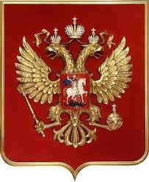
Система органов государственного управления (исполнительной власти) отражает характер конституционного строя страны, закрепленный в Основном Законе, а также особенности, присущие административно-территориальному делению.

Slide 125
Функции органов государственного управления:
1) прогнозирование изменений в развитии каких-либо объектов или явлений в процессе управления на основе полученной информации о прошлом и настоящем с учетом всех условий и факторов влияния; напр., с учетом прогнозирования разрабатываются федеральные и региональные программы основных направлений государственной деятельности;
2) планирование деятельности в процессе государственного управления по реализации федеральных и региональных программ, регламентированных актами управления;

Slide 126
3) выявление и осмысление актуальных проблем, формулирование целей, постановка задач, определение перечня мероприятий для решения задач, выбор конкретных количественных и качественных показателей и критериев оценки организации управленческой деятельности;
4) распорядительство (руководство) и координация действий не подчиненных друг другу органов государственного управления в целях улучшения их взаимодействия;
5) правовое регулирование отношений во внутренней и внешней сфере государственного управления по предметам ведения и в объеме компетенции;

Slide 127
Цели государственного управления.

Slide 128
Понятие государственного управления.
Государственное управление - это практическое, организующее и регулирующее воздействие государства на общественную жизнедеятельность людей в целях ее упорядочения, сохранения или преобразования, опирающееся на властную силу.

Slide 129
Признаки государственного управления.
Государственное управление- это исполнительная деятельность по непосредственной практической организации общественных процессов в обществе.
Государственное управление характеризуется рядом признаков.
В процессе его осуществления реализуются функции государства.
Носит государственно-властный характер.
Осуществляется специально уполномоченными на то субъектами управления.
Является организующей деятельностью.

Slide 130
Цели государственного управления.
В зависимости от того, какая цель реализуется, будут находиться функции государственного управления, определяться структура государственных органов и их компетенция.

Slide 131
Цели государственного управления.
Главные цели государственного управления
Они призваны обеспечить оптимальную организацию государственного управления.
Совершенствование системы управления
Изменение ее качественных характеристик

Slide 132
Виды целей государственного управления.
Виды целей государственного управления:
- Социально-экономические ;
- Политические;
- Обеспечительные;
- Организационно-правовые.

Slide 133
Социально-экономические цели направлены на
упорядочение общественной жизни и удовлетворение публичных интересов; достижение экономического благосостояния, построение и поддержание определенной системы экономических отношений.

Slide 134
Политические цели направлены на
вовлечение в управление всех политических сил в стране, поддержание процессов в обществе и государстве, способствующих совершенствованию государственных и общественных структур, развитию человека.

Slide 135
Обеспечительные цели направлены на
обеспечение прав и свобод граждан, законности в обществе, общественного порядка и безопасности, необходимого уровня благосостояния.

Slide 136
Организационно-правовые цели направлены на
формирование правовой системы, способствующей реализации основных функций государства и решения его задач при помощи демократических институтов и механизмов правового государства, а также организационно-функциональных образований.

Slide 137
Заключение.
В системе управления можно выделить конкретные цели и цели глобального порядка, которые не должны противоречить общечеловеческим ценностям, а именно свободе, социальной справедливости и др. Цели управления определяют суть управленческого решения, выбор действий при помощи которых цели должны быть достигнуты.
Также, цели государственного управления должны быть признанными, привлекательными, популярными, поддерживаемыми гражданами и при этом- реальными. Чтобы все цели были поддержаны, опирались на возможности и силу управления, они должны быть на строгом и ясном «языке» управляющих воздействий.

